Slide 1
Начало правления Петра I

Slide 2
Монарха, которого в Европе считали одним из самых могущественных и богатых на свете, часто видели в стоптанных башмаках и чулках, заштопанных собственной женой или дочерьми… выезжал или выходил в незатейливом кафтане из толстого сукна, который не любил менять часто; ездил обыкновенно на одноколке или на плохой паре и в таком кабриолете, в каком, по замечанию иноземца-очевидца, не всякий московский купец решился бы выехать. … Петр не любил ни ливрей, ни дорогого шитья на платьях.
В.О. Ключевский

Slide 3
План
Детство Петра.
Двоецарствие. Царевна Софья.
Начало царствования Петра.
Азовские походы.
Великое посольство 1697—1698 гг.

Slide 4
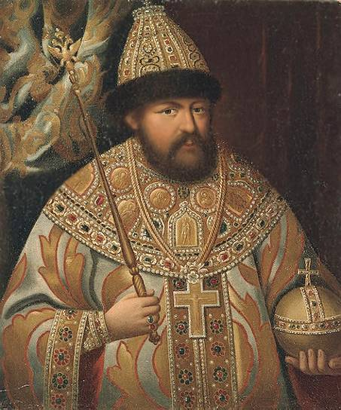
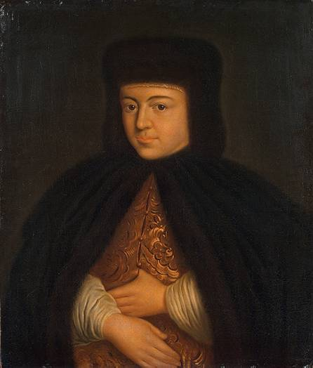
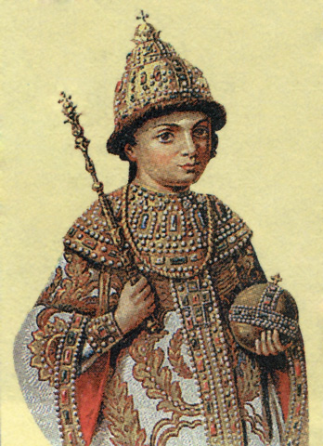
Петр родился 30 мая (9 июня) 1672 в Москве в семье российского царя Алексея Михайловича. Царь Алексей был женат два раза. От первого брака у него было 13 детей. Многие из них умерли ещё при жизни отца, и из сыновей только Федор и Иван его пережили, хотя и были оба серьезно болезненными. От второго брака с Натальей Кирилловной Нарышкиной у него родился сын Пётр, который стал любимцем царя. Но в 1676 г. царь умер.

Slide 5
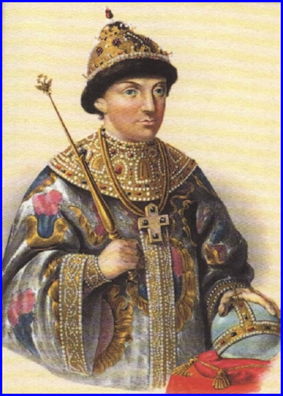
Царем стал старший сын Алексея Михайловича – Фёдор Алексеевич. Фёдор был крестником Петра и заботился о нём. С пятилетнего возраста Петра начали учить грамоте - его первым наставником был дьяк Никита Зотов. С 10 лет Пётр должен был начать изучать риторику, историю, философию, иностранные языки, но однако за месяц до этого, в апреле 1682 г. Федор Алексеевич, обладавший слабым здоровьем умер, и началась борьба за власть.
Федор
Алексеевич (1676-1682)
Никита Зотов обучает Петра I грамоте. Лубок

Slide 6
Царь Фёдор Алесеевич будучи царём, был тяжело болен, едва мог ходить. Поэтому государственными делами занимались в основном его родственники по матери — Милославские и сестра Софья. В годы его правления в России было отменено местничество (1682). Теперь при назначении на высшие государственные и военные должности учитывалось не знатное происхождение, а заслуги и способности.

Slide 7
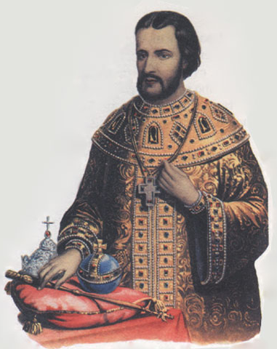
Кто должен был стать царем по существовавшим порядкам престолонаследия?
Иван Алексеевич
Петр Алексеевич
Формально им должен был стать старший 16-летний Иван, но выбор бояр пал на Петра.

Slide 8
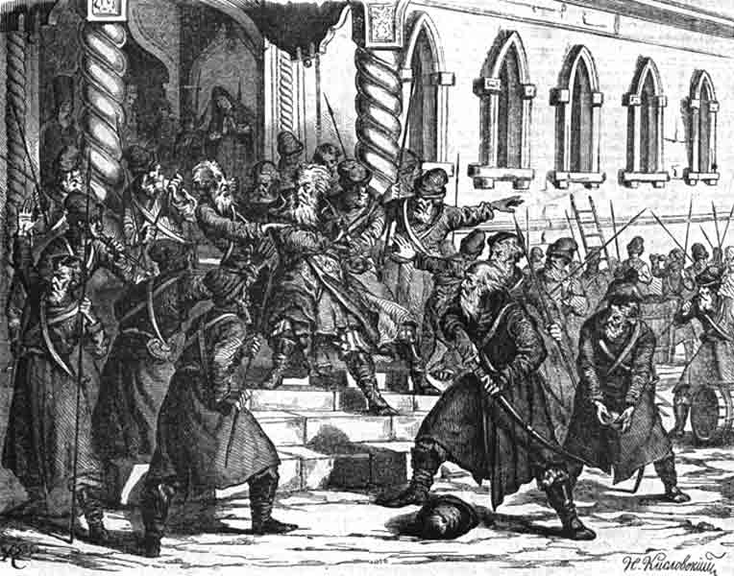
Двоецарствие. Царевна Софья
Что послужило поводом к стрелецкому восстанию 1682 г.?

Slide 9
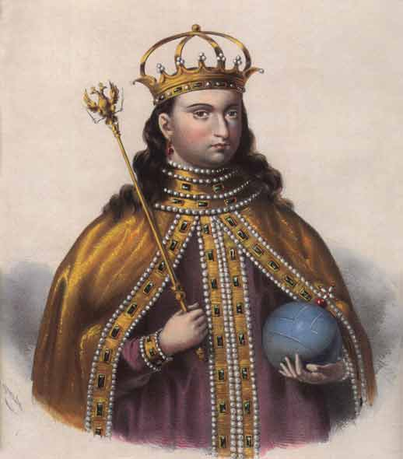
Двоецарствие. Царевна Софья
Царевна Софья сразу интуитивно почувствовала угрозу со стороны брата и с помощью князя Хованского подняла стрельцов на бунт, получивший в народе зловещее название «хованщина».

Slide 10
«Вы дождетесь от Нарышкиных такого зла, какого еще и не видывали; Петр посажен на царство не по закону, и идти против него- святое дело!»
Царевна Софья
В этих условиях родственники Ивана Милославские подняли против Нарышкиных стрелецкое войско.

Slide 11
1682 г. – Стрелецкий бунт
Произвол стрелецких полковников
Игнорирование приказами жалоб стрельцов
Известие о якобы смерти царевича Ивана
Потеря привилегий
Иван провозглашен первым царем, Петр – вторым, а до их совершеннолетия, по требованию стрельцов Софья провозглашена регентом.
Князь Иван Андреевич Хованский. Гравюра. Вторая половина XVII в.

Slide 12
В то время как Иван, напялив на глаза шапку и обратив взор на пол, проявлял полное равнодушие к происходившему, Петр вызывал симпатию своим открытым лицом, живыми глазами и неподдельным интересом к церемонии.
Павленко Н.И. «Петр Первый и его время»
Двойной трон царей
Петра и Ивана

Slide 13
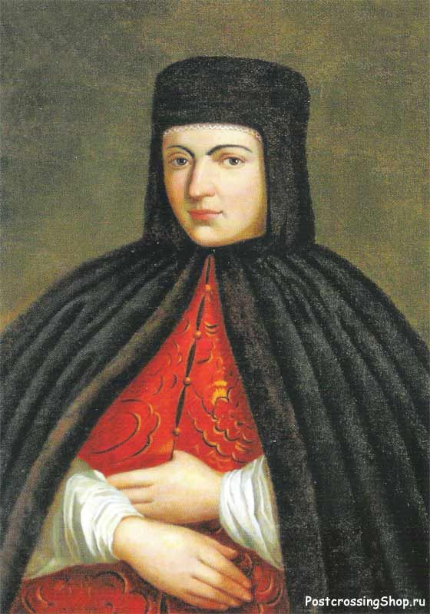
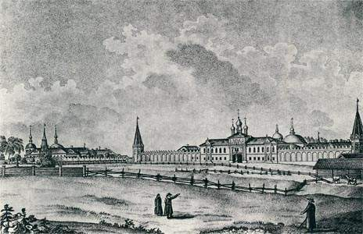
С победой Софьи в 1682 г. царица Наталья Кирилловна вынуждена была вместе с сыном удалиться в подмосковное село Преображенское.
Наталья Кирилловна
Нарышкина

Slide 14
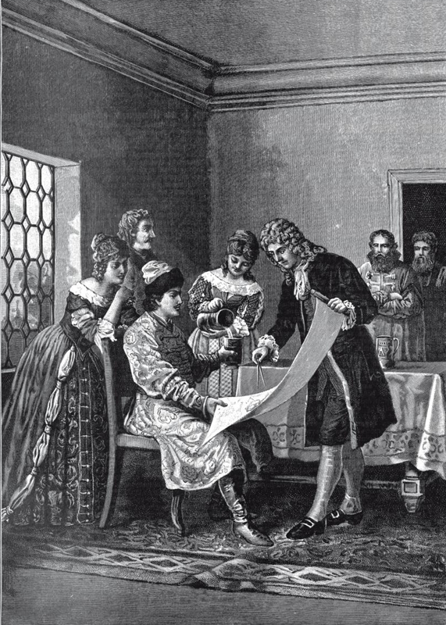
Находясь в Преображенском, юный Петр:
проводил время в военных играх с «потешными» полками;
постоянно посещал Немецкую слободу, где в общении с иностранными специалистами изучал арифметику, геометрию, фортификацию, осваивал хождение под парусом и военное дело.

Slide 15
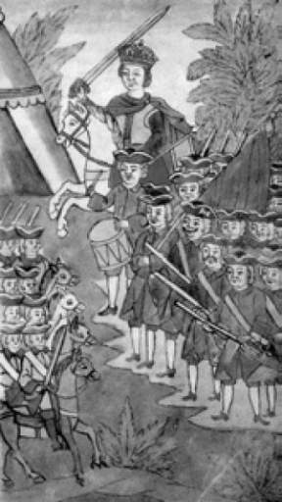
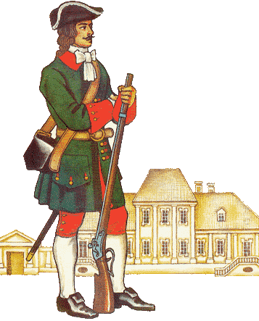
Что больше всего увлекало юного царя?
Как развивалось увлечение Петра военным делом?
Что, по вашему мнению, не учла царевна Софья, позволив юному Петру военную потеху?

Slide 16
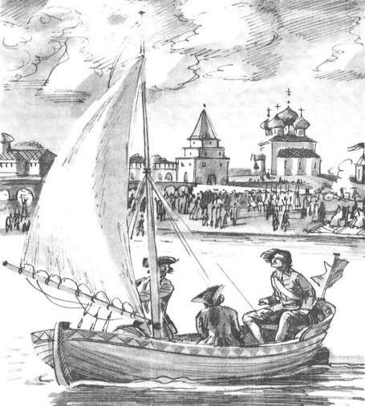
Под руководством ученого голландца Тиммермана Петр осваивал геометрию, артиллерийское и инженерное дело. С ним же отремонтировал и спустил на воду старый английский ботик, на котором Петр попытался освоить азы морского дела.
О каком увлечении царя Петра говорит автор картины?

Slide 17
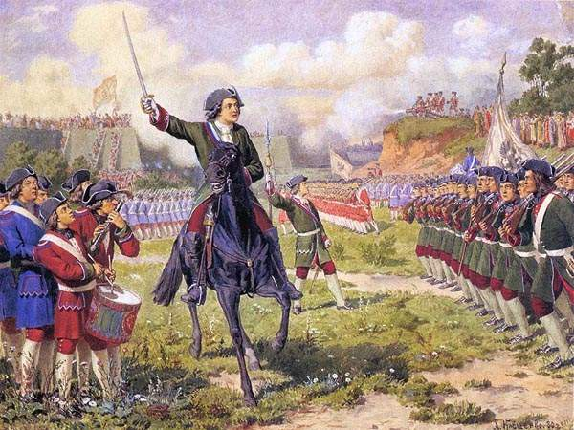
В Преображенское перетаскали чуть ли не весь арсенал Оружейной палаты. Были составлены два потешных полка из дворни подмосковных сел – Преображенский и Семеновский. Созданные для забав юного царя, они превращались в серьезную военную силу. Именно они положили начало новой русской регулярной армии.

Slide 18
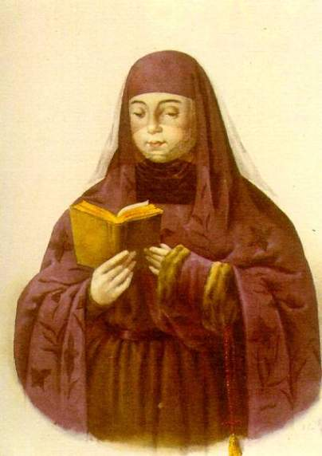
В 1689 г. царица Наталья женила 16-летнего сына на Евдокии Лопухиной. Правление Софьи должно было прекратиться.
Почему?
Евдокия Лопухина

Slide 19
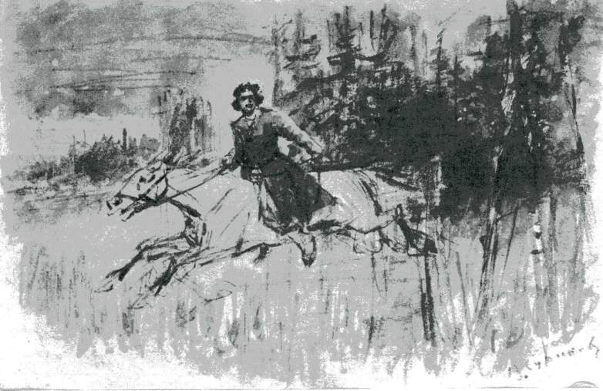
Летом 1689 г. до Петра дошли слухи, что Софья послала в Преображенское стрельцов арестовать его.
Петр в страхе бежал в Троице-Сергиев монастырь. Вскоре туда стали переезжать бояре и Софья поняла, что проиграла. К концу августа вокруг Петра собрались все его сторонники, члены Боярской думы, примкнул и посланный Софьей для переговоров патриарх.
Пётр Первый скачет в Троицкую лавру, спасаясь от сестры Софьи

Slide 20
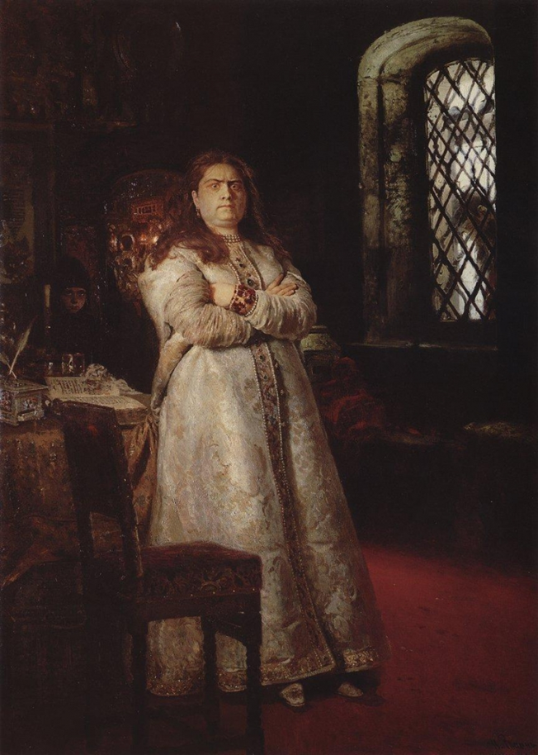
Софья не планировала захвата власти, но лишившись сторонников не имела сил для борьбы с Петром. В сентябре Петр вступил в Москву и объявил об окончании регентства Софьи. Её сторонники были отстранены от власти (в том числе В.В. Голицын был арестован и сослан в г.Каргополь, где умер в 1714 г. в полной нищете). По приказу Петра Софью Алексеевну заточили в Новодевичий монастырь.
И.Е. Репин. Великая княгиня Софья в Новодевичьем монастыре (1698). 1879

Slide 21
Теперь, государь братец, настаёт время нашим обоим особам Богом врученное нам царство править самим, понеже пришли мы есмы в меру возраста своего, а третьему зазорному лицу, сестре нашей, с нашими двумя мужскими особами, в титлах и в расправе дел быти не изволяем. Срамно, государь, при нашем совершенном возрасте, тому зазорному лицу государством владеть мимо нас.
Из письма Петра I брату Ивану Алексеевичу с предложением править самостоятельно (1689 г.)

Slide 22
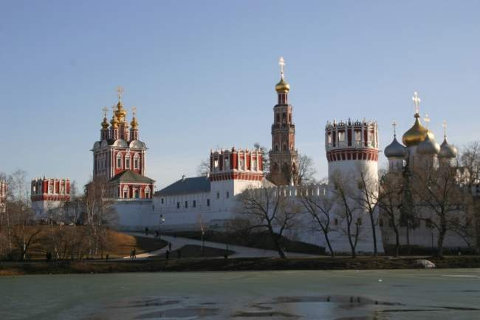
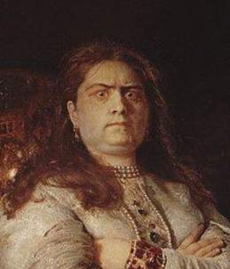
Царь Иван, никогда не участвовавший в делах государства, формально оставался соправителем Петра вплоть до своей смерти в 1698 г.
Какую роль в период двоецарствия играла царевна Софья? Каково ваше мнение о её деятельности на посту правительницы?

Slide 23
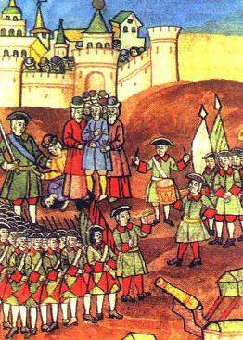
Петр I понимал важность для России иметь выход к незамерзающим морям. Но борьба за выход к Балтике означал войну с сильными противниками Польшей и Швецией.
Петр решил бороться с Крымским ханством и Турцией за выход к Черному морю. Весной 1695 г. начинается война с Крымом. Первый поход был неудачным – Россия не имела флота, не было единого командования войсками, была слабая артиллерия. Петр учёл ошибки. В Воронеже были построены военные корабли, в армию назначен главнокомандующий А. Шеин. В апреле 1696 г. Азов был захвачен. Это была первая крупная военная победа Петра.
Осада Азова

Slide 25
Россия впервые вышла к Черному морю, но закрепиться на этом рубеже она еще не могла. России нужны были союзники для продолжения борьбы с Османской империей.

Slide 26
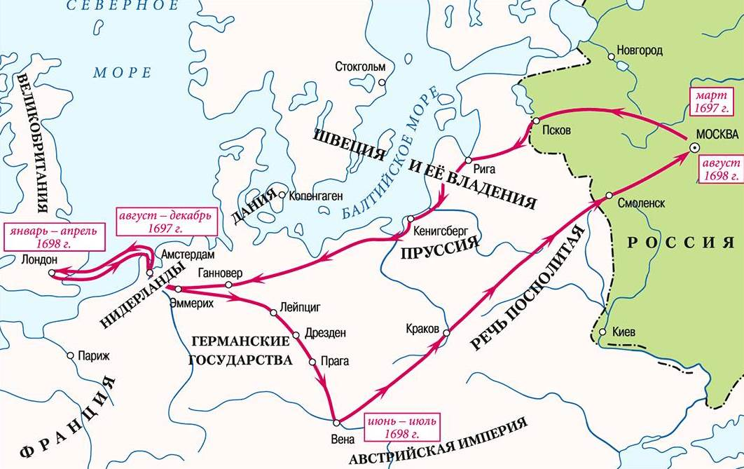
Великое посольство

Slide 27
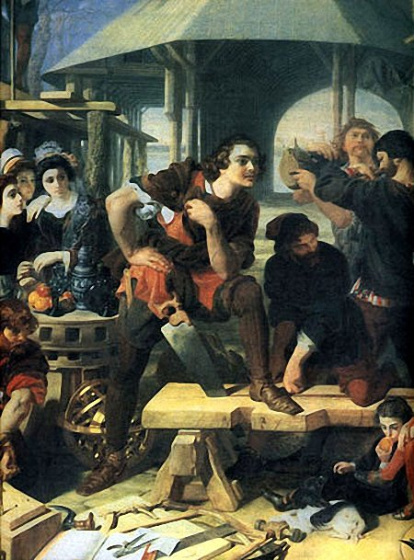
1697-1698 гг. - Великое посольство
Для чего было организовано Великое посольство? Почему царь отправился в Европу инкогнито?

Slide 28
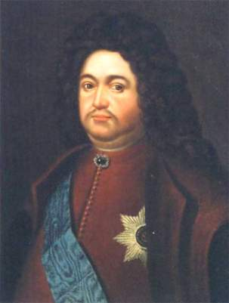
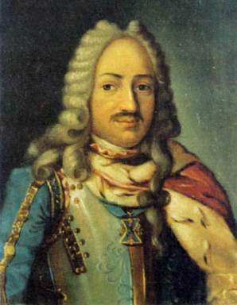
Великое посольство 1697—1698 гг.
Руководителями посольства были назначены генерал-адмирал
Ф. Я. Лефорт, руководитель Посольского приказа генерал Ф. А. Головин и думный дьяк П. Б. Возницын.
Лефорт Ф. Я.
Головин Ф. А.

Slide 29
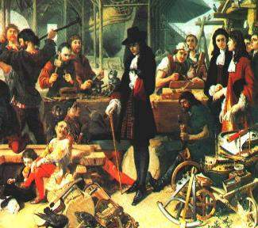
1697-1698 гг. - Великое посольство
Цели посольства:
создание коалиции (союза) государств Европы против Османской империи;
нанять иноземных специалистов на службу русскому царю;
ознакомление с достижениями передовых стран Европы в различных областях;
обучить молодых дворян военному делу и кораблестроению в Европе;
закупка оружия.

Slide 30
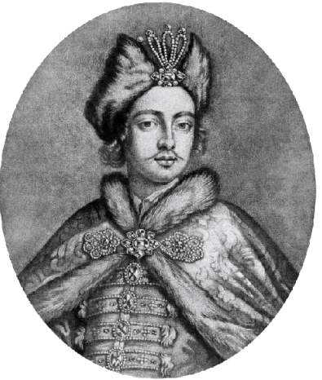
1697-1698 гг. - Великое посольство
Пётр постоянно в движении, осматривает всевозможные редкости и достопримечательности, фабрики, заводы, кунсткамеры, госпитали, воспитательные дома, военные и торговые суда, влезает на обсерваторию, принимает у себя или посещает иноземцев, ездит к корабельным мастерам.
Из «Лекций по русской истории» В.О. Ключевского
Пётр I. Гравюра. 1698 г.

Slide 31
Впечатление о Петре
Прочитайте отрывок из сочинения историка С.М.Соловьева, ответьте на вопросы и выполните задания.
…явление, никогда не бывалое в истории, возбуждает сильное любопытство, и вот две женщины: ганноверская курфюстина София и дочь ее, курфюстина бранденбургская София-Шарлотта.
Какое же впечатление произвел на них Петр? Вот их отзыв. «Я представляла себе его гримасы хуже, чем они на самом деле, и удержаться от некоторых из них не в его власти. Видно так же, что его не научили есть опрятно; но мне понравилась его естественность и непринужденность», - говорит одна. Другая: «Царь высок ростом; у него прекрасные черты лица и благородная осанка; он обладает большой живостью ума, ответы его быстры и верны. Но при всех достоинствах, которыми одарила его природа, желательно, чтоб в нем было поменьше грубости. Этот государь очень хороший и вместе очень дурной, в нравственном отношении он полный представитель своей страны. Если бы он получил лучшее воспитание, то из него вышел бы человек совершенный, потому что у него много достоинств и необыкновенный ум».
Вопросы:
Какое впечатление произвел русский царь Петр на европейских женщин?
Чем эти впечатления различаются, а в чем их сходство? Подтвердите свой ответ отрывком из данного текста.
Оцените значимость представленных характеристик о Петре I.

Slide 32
Каков был главный итог деятельности Великого посольства? Совпадал ли он с намеченными планами?
Однако посольство имело огромное значение для Петра. Оно позволило ему увидеть Европу, и понять, что главным направлением внешней политики его царствования станет западное. Вместо союзников в войне с Турцией Петр нашел союзников для войны со Швецией за выход к Балтийскому морю.

Slide 33
Заполните таблицу «Великое посольство 1697-1698 гг.»
Главные задачи | Основные итоги

Slide 34
Вывод:
Пётр с детских лет проявлял большой интерес к опыту европейцев. Для наилучшего ознакомления с их достижениями Пётр снарядил Великое посольство. Вернувшись из-за границы, царь твёрдо решил провести в России важные реформы, бороться за выход к Балтийскому морю, за превращение своей страны в великую европейскую державу.

Slide 35
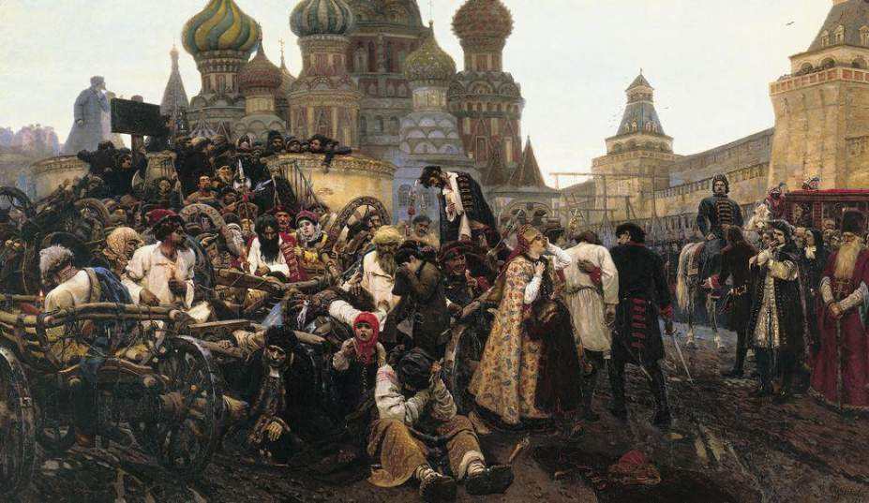
Начало славных дел Петра
Мрачили мятежи и казни.
(А.С. Пушкин)
Во время поездки Петра в России начался стрелецкий бунт, и царь был вынужден прервать поездку и вернуться в Москву. К его возвращению бунт был подавлен, но в августе 1698 г. Петр провел повторное расследование с применением пыток, более 2 тысяч стрельцов были казнены, многие сосланы. Петр лично присутствовал на всех казнях.
Утро стрелецкой казни. В. И. Суриков

Slide 36
Домашнее задание
Прочитать параграф 3
Ознакомиться с документами на стр.24 и ответить на вопросы к ним (устно)
Выучить основные даты!

